Slide 1
Бастауыш сыныптар бойынша
3 тоқсанның білім сапасына
сараптама
/2025-2026 оқу жылы/
Дайындаған : ДБСБОІМ Жәнімхан Н

Slide 2
Талдаудың мақсаты:
  Бастауыш сыныптардағы білім сапасының деңгейін анықтау;
  Оқушылардың үлгерім көрсеткіштерін салыстыру;
  Қиындық туғызған пәндерді анықтау;
  Оқыту сапасын арттыру жолдарын қарастыру;

Slide 3
Бастауыш сыныптар бойынша статистикалық мәлімет
Барлық оқушы саны | Көрсеткіш | Сан
Үлгерім | 100% | 201/153
Білім сапасы | 80% | 153
«5» алғандар саны | 52 | 153
«4» пен «5» алғандар саны | 69 | 153
«3» алғандар саны | 32 | 153
Үлгермеуші оқушылар | 0 | 153

Slide 4
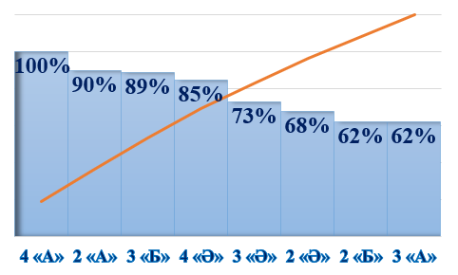
Сыныптар бойынша талдау
Сынып | 3 тоқсан басы | Келді | Кетті | 3 тоқсан соңы | Үздік | Жақсы | Үлгер мейді | Бағалан баған | Үлгерім | Білім сапасы
0 «А» | 18 | - | - | 18 | - | - | - | - | - | -
0 «Ә» | 17 | 1 | - | 18 | - | - | - | - | - | -
Барлығы | 35 | 1 | - | 36
Жалпы | 35 | 1 | - | 36 | - | - | - | - | - | -
1 «А» | 15 | 1 | - | 16 | - | - | - | - | - | -
1 «Ә» | 16 | - | - | 16 | - | - | - | - | - | -
1 «Б» | 16 | - | - | 16 | - | - | - | - | - | -
Барлығы | 47 | 1 | - | 48 | - | - | - | - | - | -
2 «А» | 20 | - | - | 20 | 6 | 12 | - | - | 100% | 90%
2 «Ә» | 18 | 1 | - | 19 | 3 | 10 |  |  | 100% | 68%
2 «Б» | 16 | - | - | 16 | 7 | 3 | - | - | 100% | 62%
Барлығы | 54 | 1 | - | 55 | 16 | 25 |  |  | 100% | 74%
3 «А» | 21 | - | - | 21 | 6 | 7 | - | - | 100% | 62%
3 «Ә» | 17 | 2 | - | 19 | 6 | 8 | - | - | 100% | 73%
3 «Б» | 19 | - | - | 19 | 8 | 9 | - | - | 100% | 89%
Барлығы | 57 | 2 | - | 59 | 20 | 24 | - | - | 100% | 74%
4 «А» | 19 | - | - | 19 | 9 | 10 | - | - | 100% | 100%
4 «Ә» | 19 | 1 | - | 20 | 7 | 10 | - | - | 100% | 85%
Барлығы | 38 | 1 | - | 39 | 16 | 20 | - | - | 100% | 92%
1-4 сынып | 196/35 | 5 |  | 201/36 | 52 | 69 | - | - | 100% | 80%

Slide 5
Қазақ тілі:
🏫 Сыныптар бойынша талдау
🔹 Жоғары нәтиже көрсеткен сыныптар
4 А ҚАЗ
  Орташа балл: 4.84
  Білім сапасы: 100%
  Ең үздік нәтиже
3 Б ҚАЗ
  Орташа балл: 4.31
  Білім сапасы: 89.47%
2 А ҚАЗ, 4 Ә ҚАЗ
  Білім сапасы: 90%
📊 Жалпы көрсеткіштер
Оқушылар саны: 153
Орташа балл: 4.21
Үлгерім сапасы: 100%
Білім сапасы: 81.04%
✔️ Қорытынды: жалпы үлгерім жақсы деңгейде,
барлық оқушылар оқу бағдарламасын меңгерген.
📈 Баға құрылымы
Үздік: 62 оқушы
Жақсы: 62 оқушы
Қанағат: 29 оқушы
Қанағаттанарлықсыз: 0
✔️ Теріс баға жоқ — бұл өте жақсы көрсеткіш.
🔸 Орташа деңгейдегі сыныптар
3 Ә ҚАЗ – 73.68%
2 Б ҚАЗ – 68.75%
2 Ә ҚАЗ – 68.42%
3 А ҚАЗ – 66.66%
✔️ Бұл сыныптарда «жақсы» мен
«қанағат» үлесі көбірек.
⚠️ Назар аудару қажет
«Қанағат» бағасы бар оқушылар саны: 29
Әсіресе:
  3 А ҚАЗ
  2 Ә ҚАЗ
  2 Б ҚАЗ
  ➡️ Осы сыныптарда білім сапасын көтеру қажет
📝 Ұсыныстар
Қиындық көріп жүрген оқушылармен жеке жұмыс жүргізу
Қайталау сабақтарын ұйымдастыру
Үздік оқушыларды тәлімгер ретінде тарту
Бақылау жұмыстарын жиі өткізу

Slide 6
Орыс тілі:
🏫 Сыныптар бойынша талдау
🔹 Ең жоғары нәтиже көрсеткен сыныптар
2 А ҚАЗ
3 Ә ҚАЗ
3 Б ҚАЗ
4 А ҚАЗ
📌 Ерекшелігі:
Білім сапасы: 100%
Қанағат бағасы жоқ
Өте тұрақты нәтиже
📊 Жалпы көрсеткіштер
Оқушылар саны: 153
Орташа балл: 4.5
Үлгерім сапасы: 100%
Білім сапасы: 92.15%
✔️ Қорытынды: нәтиже өте жоғары деңгейде,
қазақ тіліне қарағанда көрсеткіш жоғары.
⚠️ Назар аудару қажет
Қанағат алған оқушылар: 12
Әсіресе:
  3 А ҚАЗ
  2 Ә ҚАЗ
  4 Ә ҚАЗ
  ➡️ Осы сыныптармен қосымша жұмыс керек
📈 Баға құрылымы
Үздік: 88 оқушы
Жақсы: 53 оқушы
Қанағат: 12 оқушы
Қанағаттанарлықсыз: 0
✔️ Үздік оқушылар саны басым —
бұл пәннің жақсы меңгерілгенін көрсетеді.
🔸 Жақсы нәтиже, бірақ төмендеу сыныптар
2 Ә ҚАЗ – 84.21%
2 Б ҚАЗ – 87.5%
3 А ҚАЗ – 80.95%
4 Ә ҚАЗ – 85%
📌 Бұл сыныптарда:
Қанағат бағалары бар
Үздік оқушылар үлесін арттыру қажет
📝 Ұсыныстар
Әлсіз оқушыларға жеке қолдау көрсету
Грамматика мен сөйлеу дағдыларын күшейту
Қосымша жаттығулар мен деңгейлік тапсырмалар беру
Үздік оқушыларды үлгі ретінде пайдалану

Slide 7
Ағылшын тілі:
📊 Жалпы көрсеткіштер
Оқушылар саны: 98
Орташа балл: 4.3
Үлгерім сапасы: 100%
Білім сапасы: 86.73%
✔️ Қорытынды: нәтиже жақсы деңгейде,
барлық оқушылар бағдарламаны меңгерген.
🏫 Сыныптар бойынша талдау
🔹 Жоғары нәтиже көрсеткен сыныптар
4 А ҚАЗ
  Орташа балл: 4.47
  Білім сапасы: 100%
  Қанағат бағасы жоқ
3 Б ҚАЗ
  Орташа балл: 4.42
  Білім сапасы: 94.73%
⚠️ Назар аудару қажет
Қанағат алғандар: 13 оқушы
Әсіресе:
  3 А ҚАЗ (ең төмен – 71.42%)
  3 Ә ҚАЗ
➡️ Осы сыныптарда білім сапасын көтеру қажет
📈 Баға құрылымы
Үздік: 42 оқушы
Жақсы: 43 оқушы
Қанағат: 13 оқушы
Қанағаттанарлықсыз: 0
✔️ Негізгі үлес «үздік» пен
«жақсы» арасында тең бөлінген.
🔸 Орташа деңгейдегі сыныптар
4 Ә ҚАЗ – 90%
3 Ә ҚАЗ – 78.94%
3 А ҚАЗ – 71.42%
📌 Бұл сыныптарда «қанағат» бағалары кездеседі.
📝 Ұсыныстар
Оқушылардың сөйлеу (speaking) және тыңдалым (listening) дағдыларын дамыту
Әлсіз оқушылармен жеке және топтық жұмыс
Қосымша тапсырмалар мен деңгейлік жаттығулар беру
Сабақта интерактивті әдістерді көбірек қолдану

Slide 8
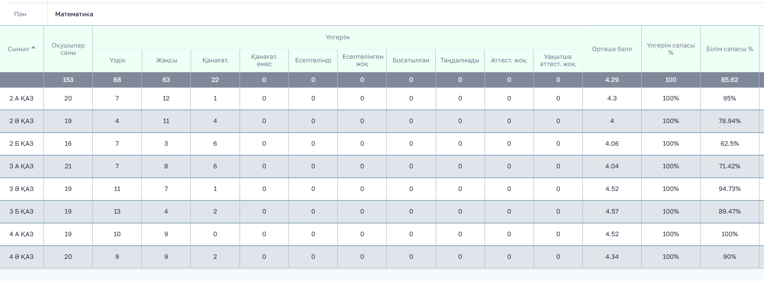
Математика:

Slide 9
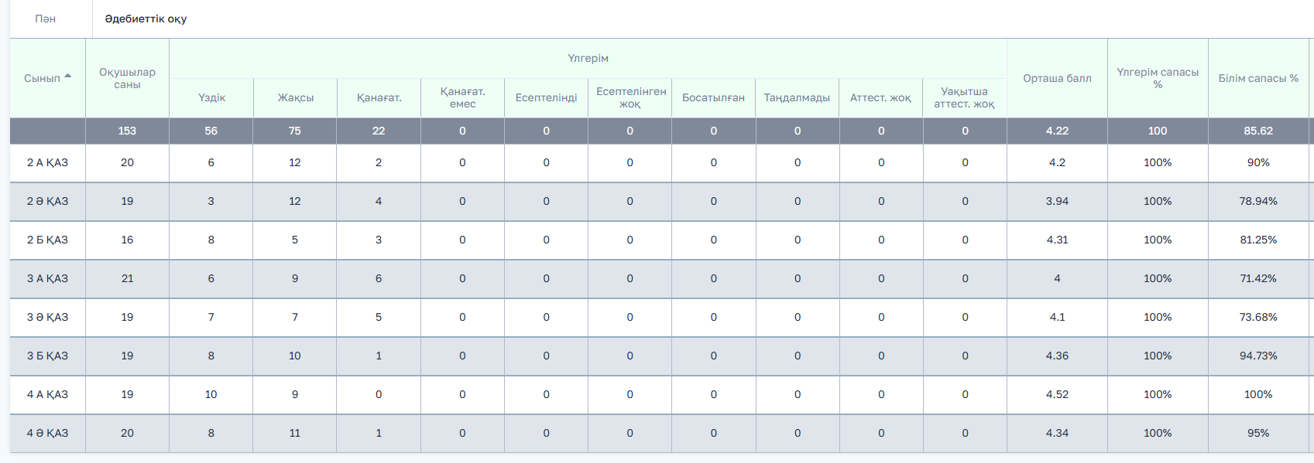
Әдебиеттік оқу:

Slide 10
📊 SWOT – талдау (3 тоқсан)
🟢 Strengths (Күшті жақтары)
Білім сапасы 80% – жалпы жақсы деңгей
Үлгерім 100% (қанағаттанарлықсыз баға жоқ)
Үздік оқушылар саны жоғары – 52 оқушы
Жақсы және үздік оқушылар үлесі басым (52 + 69)
Жоғары нәтиже көрсеткен сыныптар бар: 4А, 2А, 3Б, 4Ә
Оқу процесі тұрақты, оқушылар бағдарламаны меңгерген
🔵 Opportunities (Мүмкіндіктер)
Әлсіз оқушылармен жеке және топтық жұмыс ұйымдастыру
Үздік сыныптардың (4А, 2А, 3Б, 4Ә) тәжірибесін тарату
Қосымша сабақтар, факультативтер енгізу
Интерактивті әдістерді, цифрлық ресурстарды қолдану
Ата-анамен байланысты күшейту арқылы оқу сапасын арттыру
Мұғалімдер арасында тәжірибе алмасу
🔴 Threats (Қауіп-қатерлер)
«3» оқушылар саны азаймаса, білім сапасы төмендеуі мүмкін
Оқушылардың оқу мотивациясының төмендеуі
Үлгерімі төмен сыныптардың жалпы көрсеткішке әсері
Мұғалімдер жүктемесінің көп болуы сапаға әсер етуі мүмкін
Бастауыштан орта буынға өткенде білім алшақтығы ұлғаю қаупі
🟡 Weaknesses (Әлсіз жақтары)
32 оқушы «3» деңгейінде – білім сапасын төмендетеді
Кейбір сыныптарда нәтиже біркелкі емес
Үздік пен орташа оқушылар арасындағы алшақтық бар
Қазақ тілі/негізгі пәндер бойынша сапа салыстырмалы төмен болуы мүмкін
Жеке жұмыс жеткіліксіз ұйымдастырылған болуы ықтимал
📌 Қорытынды
Жалпы нәтиже тұрақты және жақсы (80%), бірақ негізгі міндет –
👉 «3» деңгейіндегі оқушылар санын азайту
👉 Білім сапасын 85–90% деңгейіне көтеру

Slide 11

Назарларыңызға рахмет!

